Slide 1
E-uzależnienia w dobie pandemii Covid-19 – porównanie wyników badań polskich i ukraińskich
Dr Magdalena Rowicka
mrowicka@aps.edu.pl
Akademia Pedagogiki Specjalnej im. Marii Grzegorzewskiej

Slide 2
Realizacja badań była możliwa dzięki współpracy APS z:
Larysą Klymanską, Narodowy uniwersytet “Politechnika Lwowska”
Halyną Herasym, Narodowy uniwersytet “Politechnika Lwowska”
Mariną Klimanską, Narodowy uniwersytet im. I. Franka
Inną Haletską, Narodowy uniwersytet im. I. Franka

Slide 3
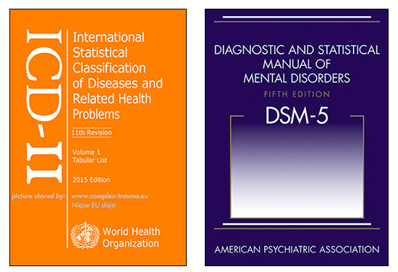
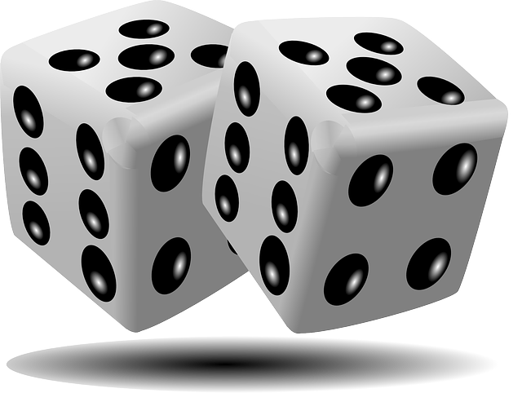
Czym są e-uzależnienia?
substancje
Uzależnienia
zachowania

Slide 4
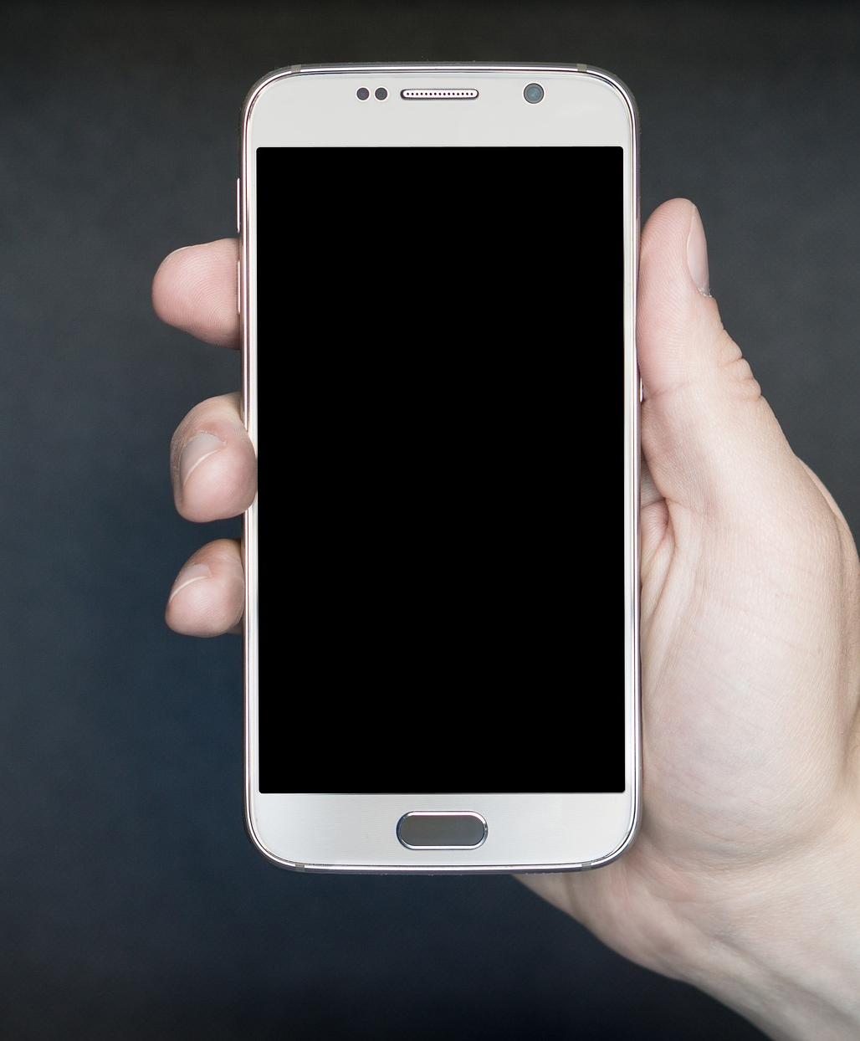
E-uzależnienia (uzależnienia od internetu)
Zgeneralizowane Problemowe Używanie Internetu (ang. GPIU)
Specyficzne Problemowe Używanie Internetu:
Problemowe korzystanie z sieci społecznościowych (np. Facebooka)
Problemowe korzystanie ze smartfonów (aplikacji w smartfonach)
Zaburzenie grania w gry komputerowe

Slide 5
Zaburzenie grania w gry komputerowe
Zaabsorbowanie lub obsesja
Objawy odstawienne
Zwiększenie tolerancji
Nawroty
Negatywne konsekwencje – zainteresowania / hobby
Kontynuowanie mimo świadomości negatywnym konsekwencji;
Okłamywanie
Regulacja nastroju
Negatywne konsekwencje – relacje

Slide 6
Model Problemowego Używania Internetu
Poznawcze zaabsorbowanie
Kompulsywne Używanie
Zaburzona samokontrola
POOF*
Regulacja Nastroju
Neg. konsekwencje
* POOF – preferencja relacji online nad offline (twarzą w twarz)

Slide 7
Zmiany w czasie pandemii COVID-19
Santomauro, D. et al. (2021). Global prevalence and burden of depressive and anxiety disorders in 204 countries and territories in 2020 due to the COVID-19 pandemic. The Lancet, 398, 10312, P1700-1712

Slide 8
Zaburzenia związane z internetem w czasie COVID-19
Zaburzenia związane z internetem i stres, lęk, depresja w COVID-19 (Chen et al., 2021) (wyższe u dorosłych (Tull et al., 2020)
Dzieci i nastolatki zwiększyły czas poświęcany na granie w gry, ale tylko u nastolatków zaobserwowano wzrost symptomów w czasie COVID-19 (Teng et al. 2021)
Zmiana w rozpowszechnieniu IGD z 3,7% do 5,9% w Japonii (Oka et al., 2021). W innych badaniach populacyjnych przed pandemią 1–2,5%.
Wzrost korzystania ze smartfona i medium społecznościowych w grupie dzieci (Chen et al., 2021)
Granie w gry ma pozytywne znaczenie dla zdrowia psychicznego (Barr i Copeland-Stewart, 2021)
Notes:
PIU 7,8%

Slide 9
Zdrowie psychiczne w czasie COVID-19
Rozpowszechnienie lęku:
Rozpowszechnienie depresji:
Badania podłużne: wzrost lęku z 8,1% (2019) do 21,% (2020) (Daly i Robinson, 2021); brak zmiany (Hyland et al., 2021)
31,9% (27,5% - 36,7%) | (Salari et al., 2020)
od 6,3% do 50,9% | (Xiong et al., 2020)
33,7% (27,5% - 40,6%) | (Salari et al., 2020)
od 14,6% do 48,3% | (Xiong et al., 2020)
od 7,5% do 48,3% | (Bueno-Notivol et al., 2020)

Slide 10
Metoda - Narzędzia
Zdrowie psychiczne:
Depresja (PHQ-9), Lęk (GAD-7)
Używanie/ nadużywanie nowych technologii:
Zaburzenie Grania w gry komputerowe (IGD9)
Problemowe używanie sieci społecznościowych (Bergen Social Media Addiction Scale)
Problemowe używanie smartfona (Smartphone Application-Based Addiction Scale)
Zmiana w czasie:
Ocena zmiany odczuwania poszczególnych symptomów w porównaniu z okresem sprzed pandemii

Slide 11
Osoby badane
 | POLSKA | UKRAINA
N | 1023 | 561
Płeć | Kobiety n=497 (48,6%) | Kobiety n=428 (76%)
Wiek (zakres) | 18 – 50 | 16 – 64
Wiek (średnia) | M=32,77; SD=8,46 | M=26,5 (SD=10,22)
Granie w gry | codziennie (51%) lub kilka razy w tygodniu (42%)
Granie w gry | Większa preferencja gier typu single-player (52%) niż multiplayer (15%
Próba | losowa i reprezentatywna | celowa

Slide 12
Depresja i Lęk
 | Wyniki | POLSKA | UKRAINA
LĘK | 0 – 4 | 42,3% | 31%
 | 5 – 9 | 32,6% | 29,1%
 | 10 – 14 | 15,5% | 21,4%
 | 15+ | 9,6% | 18,5%
DEPRESJA | 0 – 4 | 31,4% | 17,3%
 | 5 – 9 | 33,3% | 26,2%
 | 10 – 14 | 18,5% | 24,8%
 | 15 + | 16,8% | 31,7%
Ukraina > Polska
>
Ukraina > Polska
>
Wyniki PL bardzo podobne do ogółu populacji Polaków (w porównywalnych okresie) (Gambin et al., 2021)

Slide 13
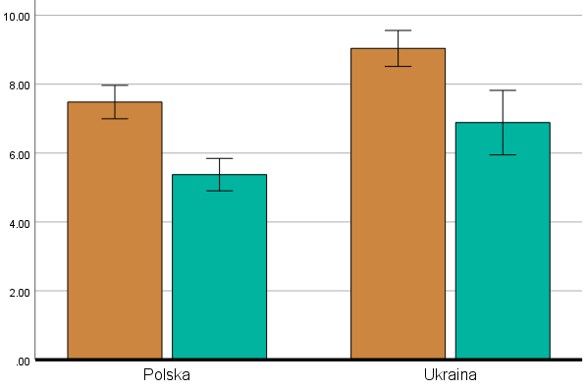
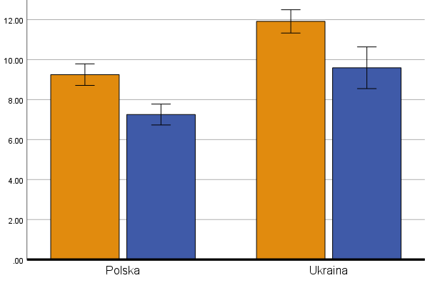
Lęk
Depresja
LĘK

Slide 14
Wyniki – Zaburzenie grania w gry
Poziom rozpowszechnienia zaburzenia (IGDSF ≥ 32 punktów)
IGD | POLSKA | UKRAINA
9 – 31 | 93,7% | 99%
32 – 45 | 6,3% | 1%
Polska > Ukraina
4.6% (95% CI = 3.4%-6.0%) Fam (2018)

Slide 15
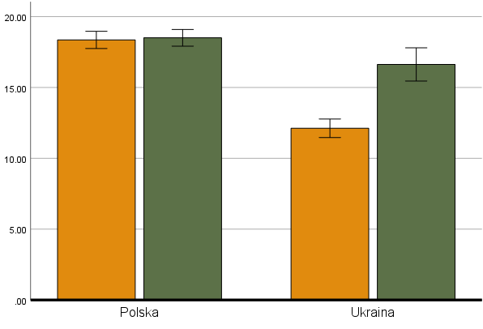
Zaburzenie Grania w Gry Komputerowe
Polska > Ukraina

Slide 16
Depresja, Lęk i zaburzenie grania
IGD | POLSKA |  |  | UKRAINA
DEPRESJA | r=0,43 |  | r=0,38 | r=0,27 |  | r=0,24
 |  |  | r=0,50 |  |  | r=0,64
LĘK | r=0,40 |  | r=0,39 | r=0,23 |  | r=0,27
 |  |  | r=0,44 |  |  | r=0,40

Slide 17
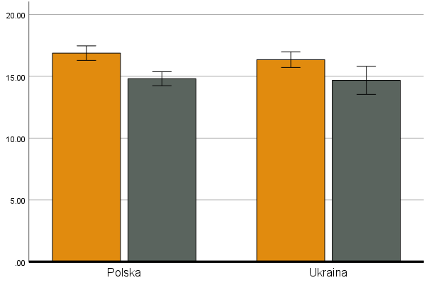
Problemowe używanie smartfona
Polska = Ukraina
>

Slide 18
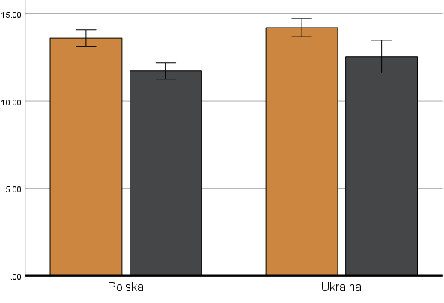
Problemowe używanie SNS
Ukraina > Polska
>

Slide 19
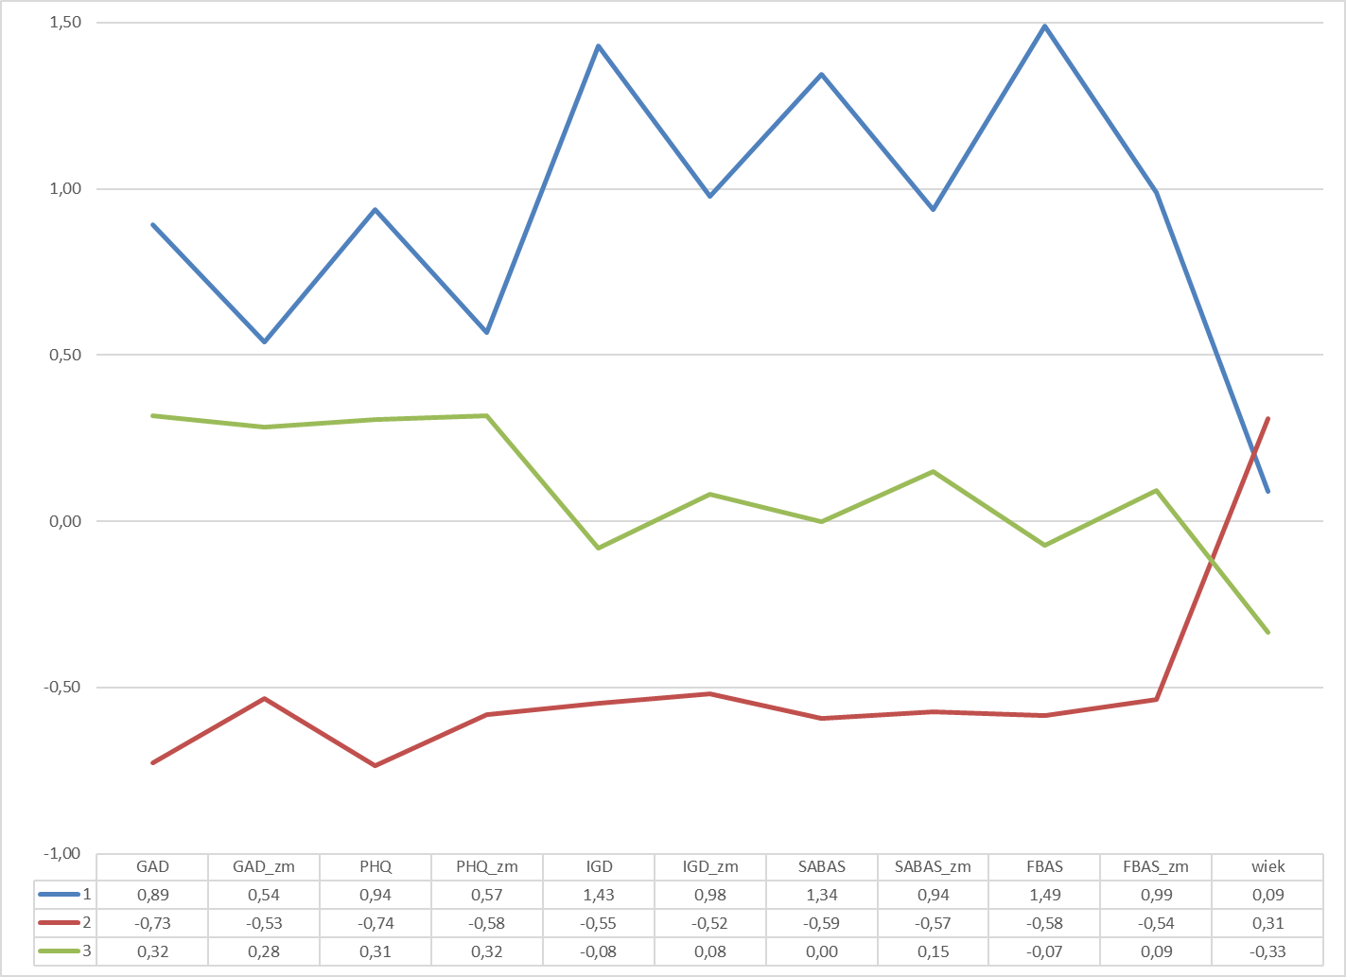
Polska

Slide 20
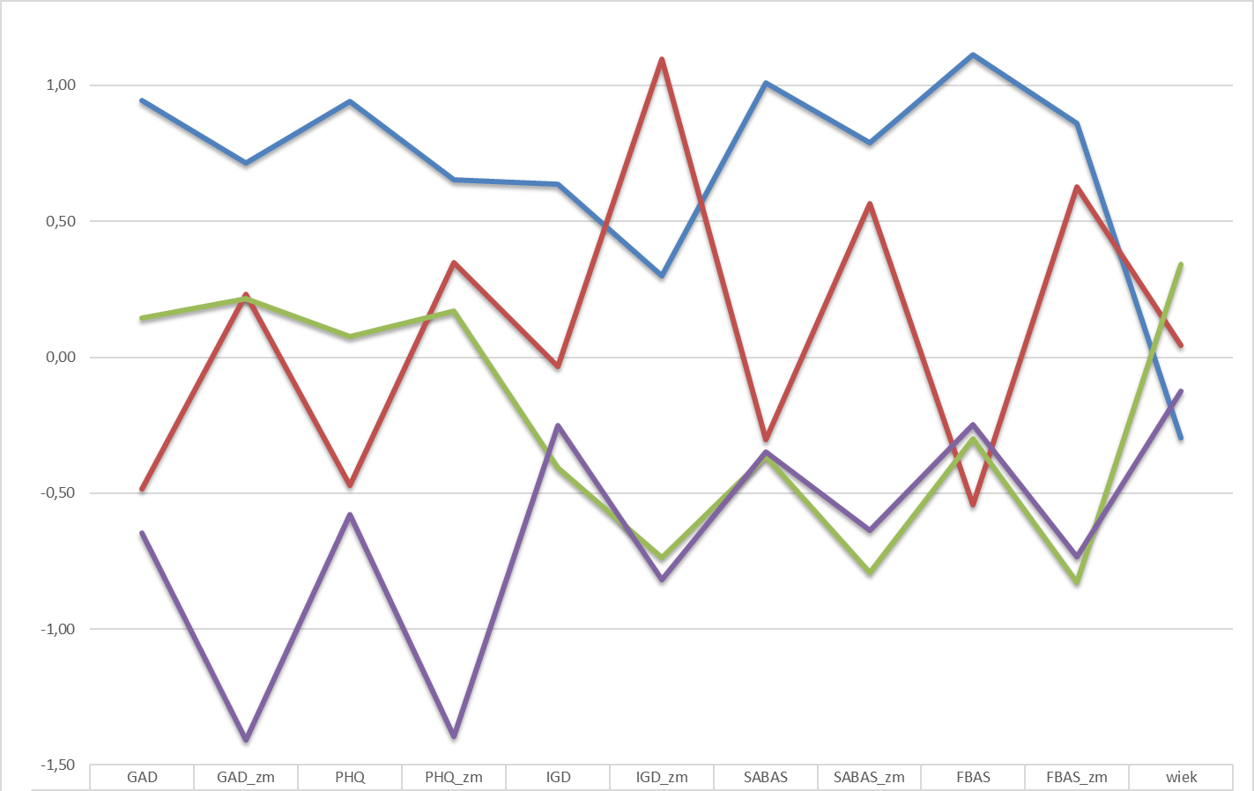
Ukraina

Slide 21
Podsumowanie

Slide 22
Dziękuję za uwagę!
Komentarze, uwagi, współpraca?
mrowicka@aps.edu.pl

